Slide 1
INGENIERÍA EN ADMINISTRACIÓN TURÍSTICA Y HOTELERA
PLAN DE AGROTURISMO COMO ALTERNATIVA DE DESARROLLO TURÍSTICO PARA LA PARROQUIA DE CALDERÓN.
KATHERINE JOHANA DIAZ TUFIÑO
VIVIANA ALEXANDRA MULLO MORENO
TRABAJO PREVIO A LA OBTENCION DEL TÌTULO DE TERCER NIVEL
OCTUBRE, 2015

Slide 2
CAPITULO I FUNDAMENTACIÓN TEORICA
MARCO TEÓRICO
HISTORIA DEL TURISMO MUNDIAL
MARCO CONCEPTUAL
MARCO LEGAL
CONSTITUCIÓN DE LA REPÚBLICA DEL ECUADOR.
HISTORIA DEL TURISMO DEL ECUADOR
LEY DE GESTIÓN AMBIENTAL
PLAN NACIONAL DEL BUEN VIVIR.
PLANDETUR 2020
LEY DEL TURISMO DE ECUADOR
LEY DE LAS ACTVIDADES TURSÌTICAS

Slide 3
CAPÍTULO II DIAGNÓSTICO SITUACIONAL
ANÁLISIS EXTERNO
MACROAMBIENTE
MICROAMBIENTE
ANÁLISIS INTERNO
ANÁLISIS FODA
ESTUDIO DE LA OFERTA
ANÁLISIS DE PRECIOS
ESTUDIO DE LA DEMANDA

Slide 4
ANÁLISIS DE LAS ENCUESTAS
Le gustaría realizar actividades agroturísticas en Calderón
Respuesta | Número de Personas | %
Si | 117 | 78%
No | 32 | 22%
TOTAL | 149 | 100%
Interpretación:
Del total de personas encuestas a la gran mayoría, le gustaría realizar actividades agroturísticas en la Parroquia de Calderón mientras que a un 22% no le interesa realizar dicha actividad.

Slide 5
Tipo de actividades en las que les gustaría participar
Respuesta | Número | %
Observación de las actividades agrícolas y ganaderas | 11 | 5%
Participación en las actividades agrícolas | 45 | 21%
Alimentación de los animales de granja | 41 | 19%
Cabalgatas | 30 | 14%
Ordeño | 16 | 8%
Intercambio Cultural | 24 | 11%
Integral | 47 | 22%
TOTAL | 214 | 100%
Interpretación:
47 personas indicaron que les gustaría participar en todas las actividades que el agroturismo involucra mientras que un número considerable de personas manifestaron que únicamente les gustaría participar en las actividades agrícolas y en la alimentación de los animales de granja.

Slide 6
CAPÍTULO III PROPUESTA DE AGROTURISMO
ORGANIZACIÓN
MISIÓN
VISIÓN
OBJETIVOS
Gobierno parroquial que potencializa la democracia participativa, gestando proyectos de desarrollo que impulsen el buen vivir y el fortalecimiento del tejido social en el territorio parroquial. (Calderón, 2012)
Centro de elaboración de figuras de mazapán. Zona urbanística ordenada, legal con servicios básicos de calidad e infraestructura val óptima. Gente unida que conserve sus costumbres y tradiciones.
Objetivo General.
Objetivos Específicos.
Social, Cultural.
Territorial, Económico.
Participación.

Slide 7
IDENTIFICACIÓN DE PARTICIPANTES
Lic. Isabel Bejarano.
Presidente de GAD Parroquial de Calderón.
Lic. Fausto Males.
Vocal del GAD Parroquial de Calderón, propietario del huerto y promotor del proyecto de crianza de cuyes.
Lic. Patricia Jácome
Vocal del GAD Parroquial y encargada de las actividades turísticas del lugar.
Sr. Manuel Simbaña.
Propietario del huerto en San Miguel del Común y encargado de la crianza de cerdos
Sra. Rosa Sanguña.
Propietaria del huerto, encargada de la crianza de cuyes.
Ing. Freddy Hidalgo.
Ingeniero Agrónomo encargado de dictar las capacitaciones.
Ing. Sofía Villavicencio.
Encargada de capacitar en temas de crianza y cuidado de animales de granja.
Srtas. Johana Díaz y Viviana Mullo.
Coordinadoras del Plan de Agroturismo.

Slide 8
ACTIVIDADES AGROTURÍSTICAS
Siembra de legumbres y hortalizas.
Cosecha.
Alimentación de los animales de granja.
Injerto de plantas.
Manejo de Cultivos.
Participación en las actividades agrícolas.

Slide 9
DISEÑO DE LA RUTA AGROTURÍSTICA

Slide 10
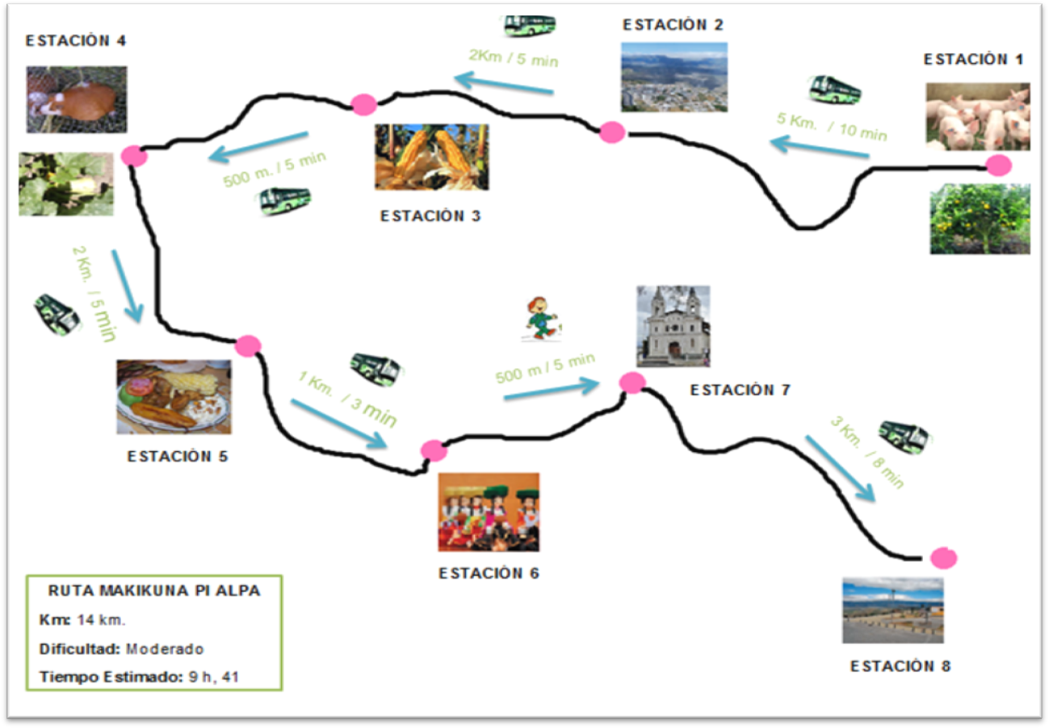

Slide 11
DISEÑO DE PROCESOS PARA LA RUTA AGROTURÍSTICA.
Proceso de Bienvenida.
Proceso de Siembra.
Proceso de Cosecha.
Proceso de alimentación de animales.
Proceso de elaboración de abono orgánico.
Proceso de elaboración de plaguicidas.
Proceso de Capacitación.
Proceso de Promoción de la ruta.

Slide 12
PROGRAMA DE SEÑALÉTICA
Objetivo del programa:
Implementar la señalética en lugares estratégicos de la parroquia de Calderón, para guiar al turista durante su estancia.
Pictogramas de Atractivos Naturales
Pictogramas de atractivos culturales.
Pictogramas de actividades turísticas.
Pictogramas de prohibición.

Slide 13
PROGRAMA DE CAPACITACIÓN
Objetivo del programa:
Satisfacer la necesidad de mejorar el nivel de conocimiento de la población de Calderón en tres aspectos claves para el desarrollo turístico de la parroquia como son el turismo, la agricultura y la ganadería, conjuntamente con el apoyo del GAD Parroquial, y el Ministerio de Turismo a través de cursos dictados por profesionales, con la finalidad de mejorar los servicios turísticos que se ofrecen en la Parroquia.
Capacitación en Técnicas de Atención al Cliente.
Capacitación en técnicas de Guianza.
Capacitación en Agricultura.
Capacitación en Ganadería.

Slide 14
PROGRAMA DE PROMOCIÓN Y PUBLICIDAD
Con la finalidad de iniciar la promoción de la ruta agroturística para fomentar las visitas a la Parroquia de Calderón se utilizarán los materiales publicitarios que se mencionan a continuación:
Publicidad por medio de dípticos.
Volantes.
Vallas Publicitarias.
Blog

Slide 15
DÍPTICO
ANVE R SO

Slide 16
REVERSO

Slide 17
VOLANTE

Slide 18
VALLA PUBLICITARIA

Slide 19
BLOG

Slide 20
PROVEEDORES
Proveedor | Responsable | Contacto | Trabajo
AVELAND Diseño y Comunicación | Edison Avellaneda | 0984269307 | Dípticosolantes
FR Publicidad Visual | Janeth Rojas | 0987439584 | Vallas Publicitarias
Rótulos Tacuri | Roberto Tacuri |  | Vallas Publicitarias
Terminados Gráficos Doris | Sr. Patricio Erazo | 0995384303 | Dípticos Volantes
Ing. Mauricio Erazo | Ing. Mauricio Erazo | 0992939078 | Diseño de Blog
Active Graph | Ricardo Parra | 0984570410 | Diseño de Blog

Slide 21
FINANCIAMIENTO
Programa | Valor
Programa de Señalética | $ 3975.00
Programa de Capacitación | $ 1050.00
Programa de Publicidad. | $ 2150.00
TOTAL | $ 7175.00 | Organización Financiadora | Valor | %
 |  | GAD Parroquial de Calderón | $ 7175.00 | 100%

Slide 22
BUENAS PRÁCTICAS AMBIENTALES EN AGROTURISMO.
Agua
Suelo
Consumo de energía
Residuos

Slide 23
CONCLUSIONES Y RECOMENDACIONES

